Slide 1
Центр развития образования Ремонтненского района Приволенский
Образовательный округ
2025-2026

Slide 2

ЭПИГРАФ:
«… самый большой брильянт не может быть оценен в наших глазах дороже, чем родившийся человек. Порча человека есть или огромное преступление, или огромная без вины вина. Над этим материалом нужно работать четко, заранее определивши, что ты хочешь сделать из него».
А.В. Луначарский

Slide 3
Практический семинар
«Развитие личностного потенциала учащихся в контексте перехода на обновленные ФГОС 3»
Заместитель директора по УР
Кузьмина Т.П.

Slide 4

Личностный потенциал - это комплексная категория, которая включает три основных компонента: способность личности выбирать, делать это свободно и осознанно, ставить цель и достигать ее, а также противостоять давлению, угрозам, чувствовать себя уверенно в нашем меняющемся мире.

Slide 5
Актуальность
В обновлённых ФГОС предусмотрено развитие личностного потенциала обучающихся через формирование личностных результатов — ценностных ориентаций и психологических характеристик, которые формируются в процессе освоения основной образовательной программы. Это обеспечивается на основе системно-деятельностного подхода, который обеспечивает системное и гармоничное развитие личности обучающегося, освоение знаний и компетенций, необходимых для жизни в современном обществе и успешного обучения на следующем уровне образования.

Slide 6
Цели:
Познакомить педагогов с особенностями обновлённых ФГОС. В основе учебного процесса лежит системно-деятельностный подход, делается акцент на развитие личностных и метапредметных универсальных учебных действий (УУД).Освоить методологические подходы к конструированию учебного занятия в соответствии с требованиями обновлённых ФГОС.
Повысить мотивацию педагогов к профессиональному развитию в области организации образовательного процесса в соответствии с требованиями обновлённых ФГОС.

Slide 7
ПРОГРАММА
1.Что такое личностный потенциал и как он связан с обновлёнными ФГОС. Личностный потенциал включает способность личности выбирать, ставить цель и достигать её, а также противостоять давлению и угрозам.
2.Планируемые результаты по обновлённым ФГОС, включая личностные. Как личностные результаты группируются по направлениям воспитания: гражданско-патриотическое, духовно-нравственное, эстетическое и др.
3.Критерии сформированности универсальных учебных действий, которые содержатся в обновлённых ФГОС. Один из критериев сформированности регулятивного УУД «Самоорганизация» — умение ученика выявлять проблемы для решения в жизненных и учебных ситуациях.
4. Условия для личностного развития в образовательном процессе. Участие в социальных акциях, работа над проектами, подготовка классных часов. Как эти формы помогают формировать личностные качества и получать положительный социальный опыт.
Функционирование цифровой образовательной среды школы в условиях обновлённых ФГОС с целью создания условий для личностного развития учащихся.

Slide 8
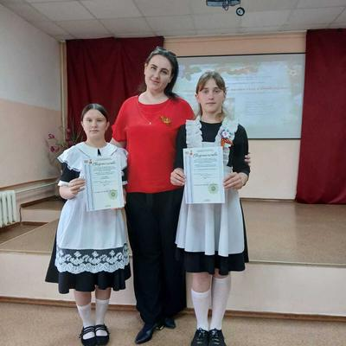
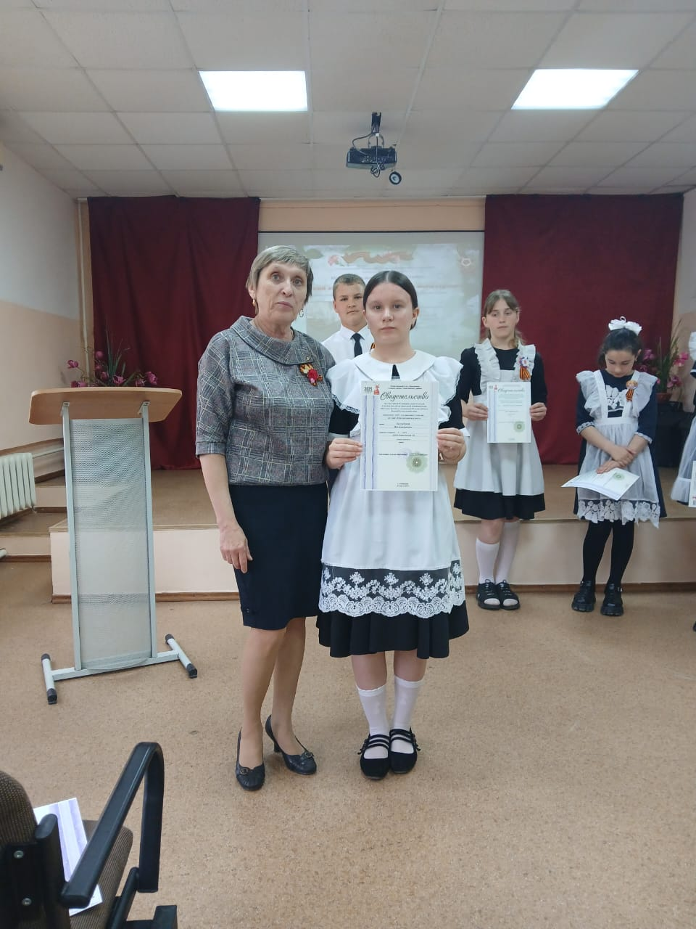
Форма наставничества «Учитель -Ученик»
«Земля, которой я частица!»
«Живая классика»
«Таланты без границ»
«Научно – практическая конференция»

Slide 9
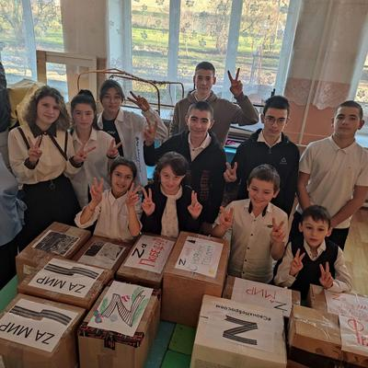
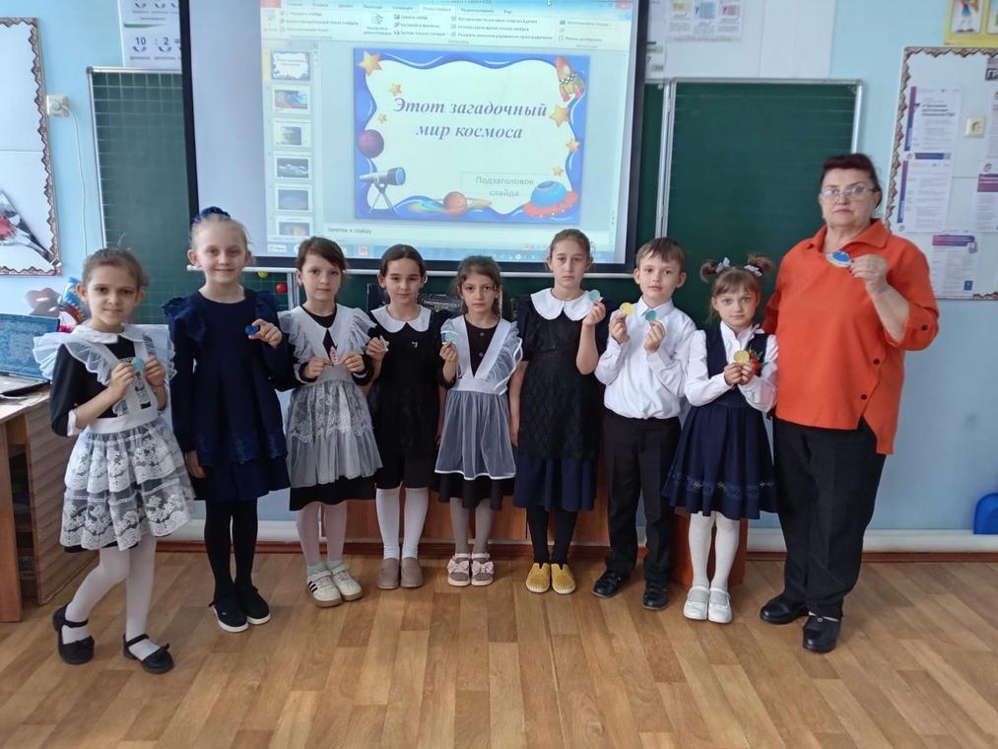
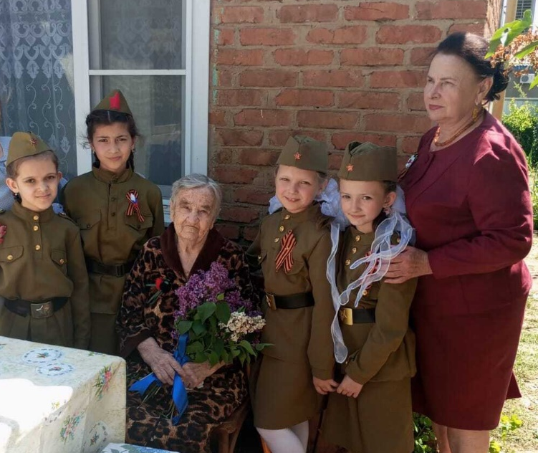
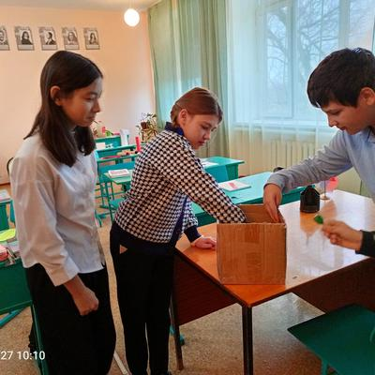
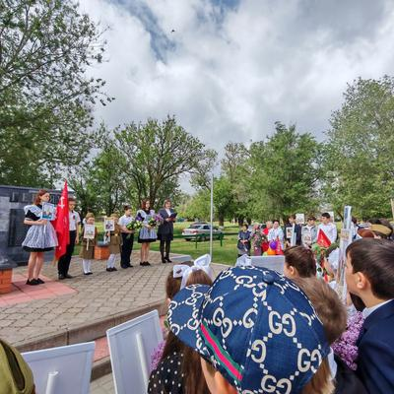
Мероприятия, посвященные празднованию 81-летию Победы и Году Защитника Отечества

Slide 10
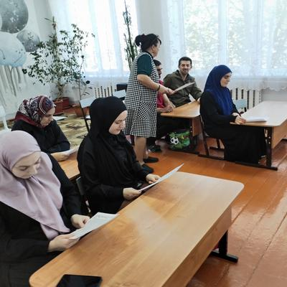
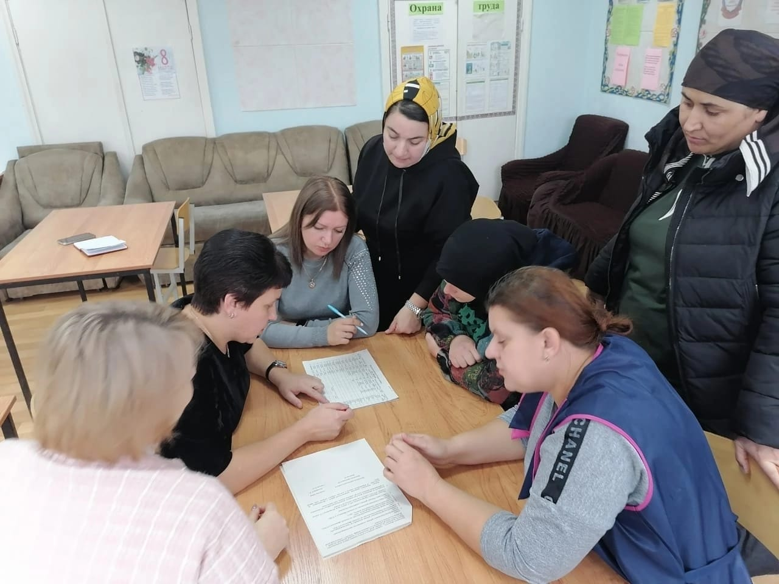
Круглый стол:
«Активное соучастие педагогов образовательной организации и родителей как основа педагогического процесса»

Slide 11

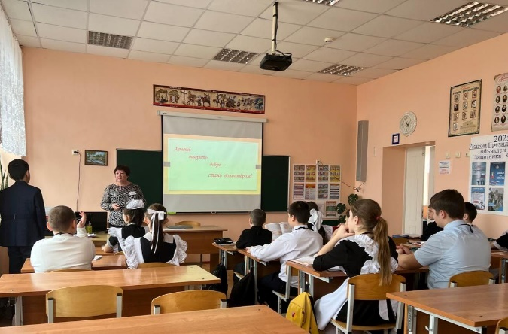
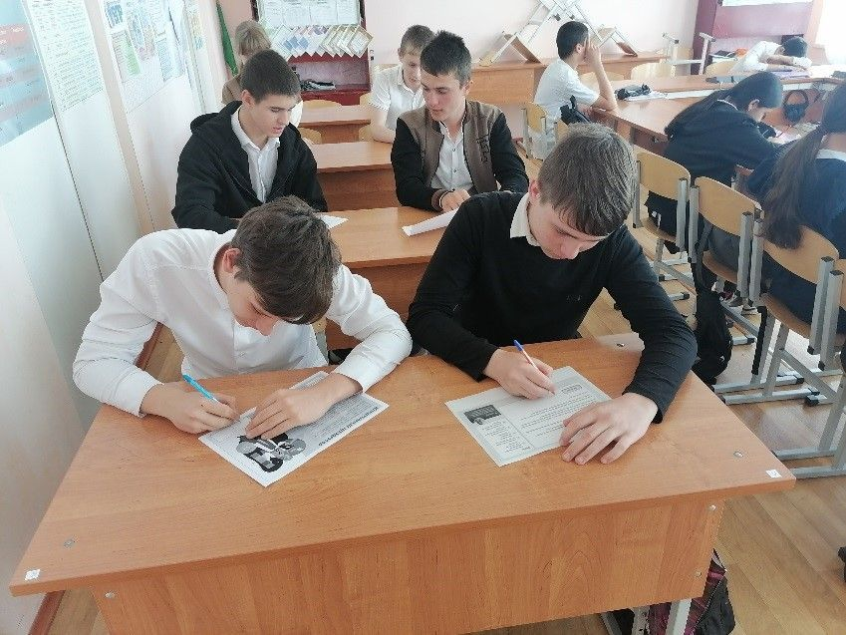
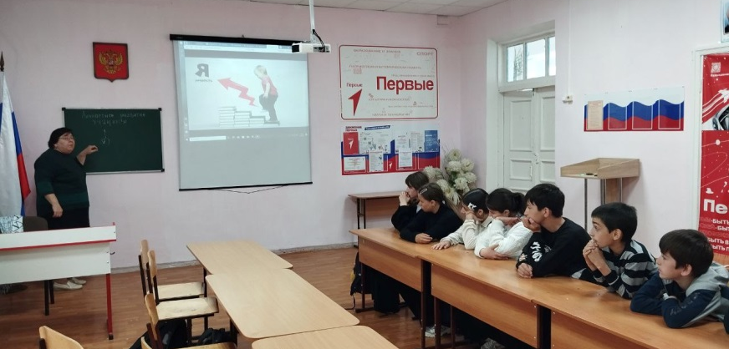
Профориентационная работа
Подготовка школьников к осознанному выбору своей будущей профессиональной деятельности, способность ориентироваться в мире современных профессий, учитывая потребности территории в кадрах и востребованность профессий в современном мире.

Slide 12
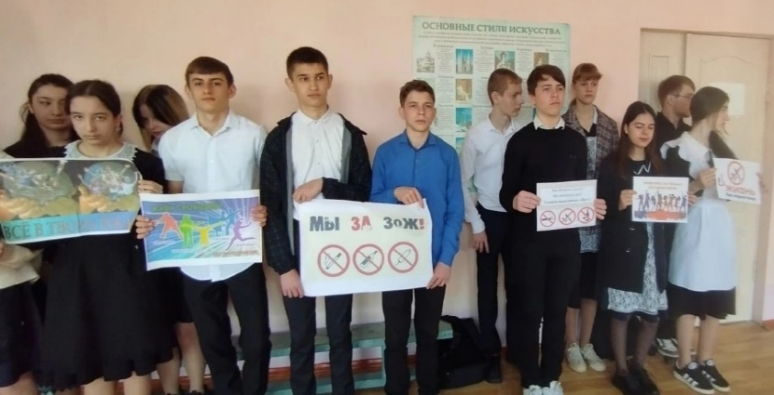
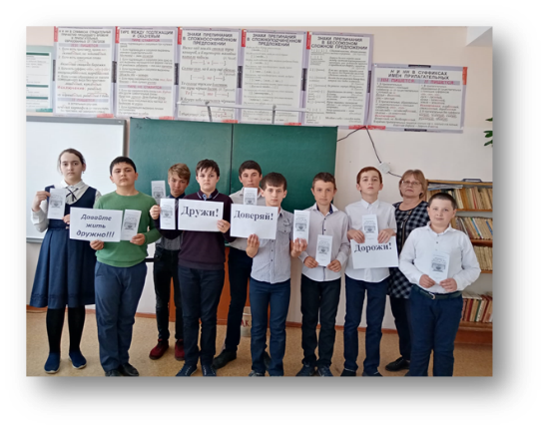
Психологическое сопровождение
1. Консультации по работе с гиперактивными, тревожными и агрессивными детьми (диагностика по договоренности).
2. Консультации по профориентационным вопросам (диагностика по договоренности).
3. Участие в акциях волонтерского движения:
- «Мы за жизнь!»:
- «Безопасный Интернет».
- «Да здравствует чистый воздух!»
4. Помощь в сопровождении учащихся выпускных классов:
- «Путь к успеху» - психолого-педагогические мероприятия в период подготовки к ЕГЭ
5. «Право на судьбу» - консультации семьи «проблемного ребенка».

Slide 13
Спасибо
за
внимание!

